Slide 1
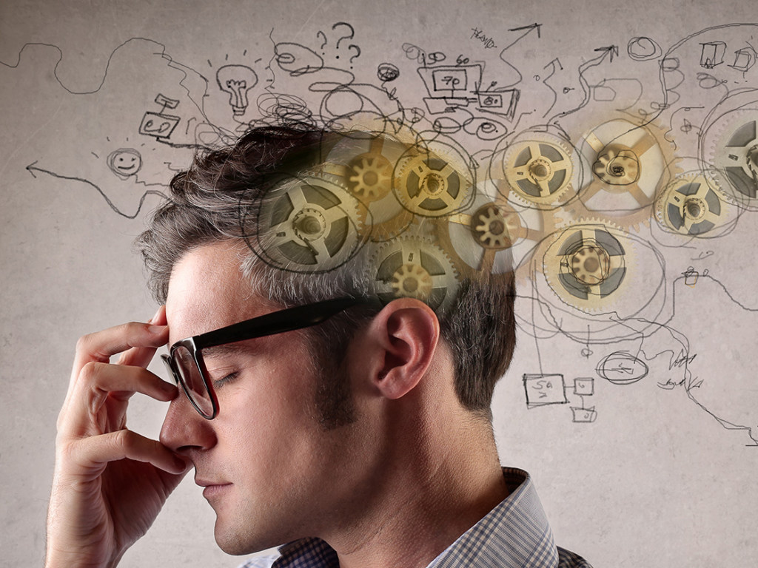
Реабилитационный тренинг для пожилых с деменцией и риском ее развития
«Активная старость»

Slide 2
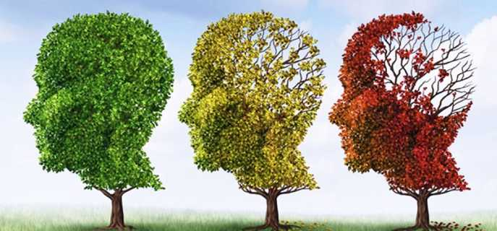
Деменция
Стойкое снижение познавательной деятельности с утратой в той или иной степени ранее усвоенных знаний и практических навыков и затруднением или невозможностью приобретения новых. В отличие от умственной отсталости, представляющей собой недоразвитие психики, деменция — это распад психических функций, происходящий в результате заболевания или повреждения головного мозга после завершения его созревания.

Slide 3
Вводная часть
Тренинг рассчитан на группу из 6 человек
Продолжительность занятий от 30 минут до 60
Цель курса – тренировка, восстановление и поддержание функций памяти, внимания и мышления.
Задачи курса – тренировка логического мышления, развитие креативных способностей, поддержание функций памяти, внимания, мышления, эмоционального фона, улучшение коммуникативных навыков

Slide 4
Правила поведения в тренинговой группе
1. Единая форма обращения друг к другу на “ты” (по имени).
Для создания климата доверия в группе, предложить обращаться друг к другу на “ты”, включая тренера.
2. Общение по принципу “здесь и теперь”.
Во время тренинга все говорят только о том, что волнует их именно сейчас, и обсуждают то, что происходит с ними в группе.
3. Конфиденциальность всего происходящего.
Все, что происходит во время тренинга, ни под каким предлогом не разглашается и не обсуждается вне тренинга.
4. Персонификация высказываний.
Безличные слова и выражения типа “Большинство людей считают, что...”, “Некоторые из нас думают...” заменяем на “Я считаю, что...”, “Я думаю...”.учимся, говорить только от своего имени и только лично кому-то.
5. Искренность в общении.
Во время тренинга говорить только то, что думаешь и чувствуешь, т.е. искренность должна заменить тактичное поведение.
6. Уважение к говорящему.
Когда кто-то говорит, то мы его внимательно слушаем и не перебиваем, давая возможность высказаться. И лишь после того, как он закончит говорить, задаем свои вопросы или высказываем свою точку зрения.

Slide 5
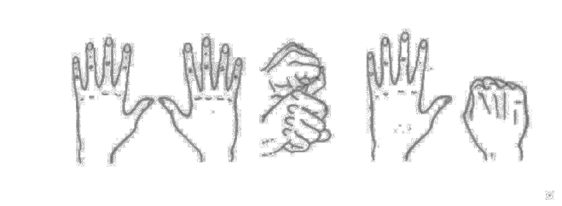
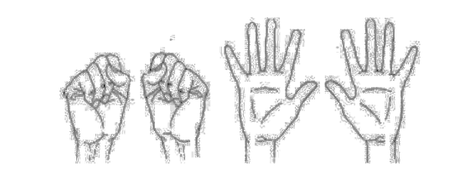
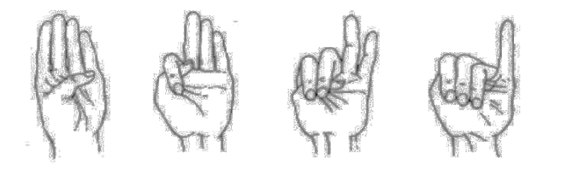
Занятие 1
Упражнение «ЗНАКОМСТВО»
Материалы: не требуются
Время : 10 минут
Инструкция: каждый участник называет свое имя и отчество. Можно предложить назвать свой день рождения, любимые увлечения, прежнюю профессию
Упражнение «ЛОГИЧЕСКИЕ ЦЕПОЧКИ»
Материалы не требуются
Время: 15 минут
Инструкция: Участниками группы выбираются одна из тем, на которую они хотели бы составить логическую цепочку (праздник, путешествие, домашнее хозяйство, консервирование и т.д.). Каждый участник группы принимает участие в процессе создания цепочки четырежды. Логическая цепочка завершается законченным рассказом участников группы.
Пальчиковая гимнастика (15 минут)

Slide 6
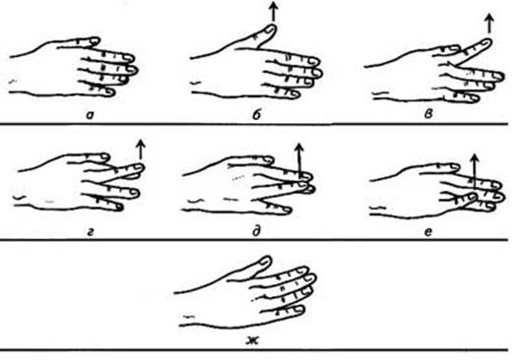
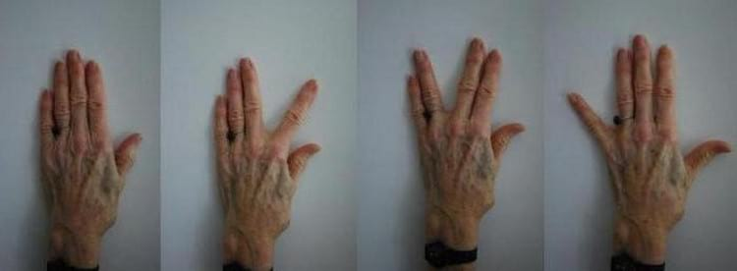
Занятие 2
Упражнение «ЗНАКОМСТВО»
Материалы: не требуются
Время : 10 минут
Инструкция: Назвать свое имя и характеристику на первую букву имени (пример: Надежда – Необычная)
Упражнение «БРОУНОВСКОЕ ДВИЖЕНИЕ»
Материалы: музыка
Время: 15 минут
Инструкция: Инструкция : Участникам предлагается под музыку активно перемещаться по комнате. Как только музыка выключается и ведущий называет какую-либо цифру, участники должны, взявшись за руки, объединиться в группы, состоящие из такого числа человек. Ведущий просит объединится в группы по какому-нибудь признаку (цвету глаз, элементам одежды, домашним животным). Задание выполняется веселее, если участникам запрещается разговаривать.
Пальчиковая гимнастика (10 минут)

Slide 7
Занятие 3
Упражнение «ЗНАКОМСТВО»
Материалы: не требуются
Время : 10 минут
Инструкция: каждый участник называет свое имя и отчество. Вспоминают имена и отчества рядом сидящих членов группы. Имена и отчества психолога и специалиста по социальной работе.
Упражнение «ЛАБИРИНТЫ»
Материалы: «деревянные лабиринты»
Время: 10 минут
Инструкция: Участникам группы раздаются лабиринты нужно провести кружочки по лабиринту и обратно, потом участники меняются и так несколько раз.
Упражнение «РИСОВАНИЕ ФИГУР ПО ШАБЛОНАМ»
Материалы: карандаши и листы бумаги с изображенными фигурами, чистый лист бумаги
Время: 15 минут
Инструкция: обведите карандашом по контуру следующие фигуры: сначала 3 раза правой, потом 3 раза левой рукой.

Slide 8
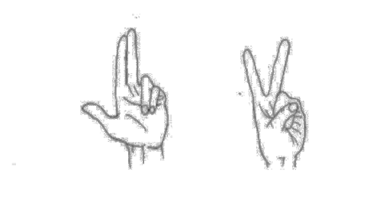
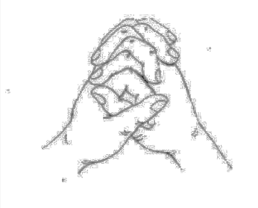
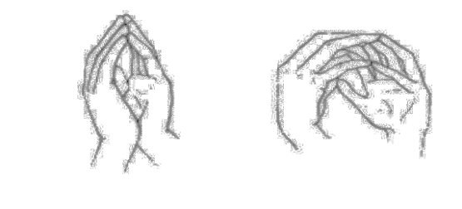
Занятие 4
Упражнение «Желаю вам»
Материалы: не требуеются
Время: 10 мин
Инструкция: Все садятся в круг и по очереди человеку на против себя говорят «желаю вам … (хорошего дня и т.д.)
Упражнение «ПРИДУМАЙ АССОЦИАЦИЮ»
Материалы: не требуются
Время: 15 минут
Инструкция: Сейчас я назову цвет (геометрическую фигуру, понятие и др.). Каждый из вас в ответ назовет свою ассоциацию. Например, цвет желтый, ассоциация: песок, солнце, осень и так далее.
Пальчиковая гимнастика (10 минут)

Slide 9
Занятие 5
Упражнение «ЗНАКОМСТВО»
Материалы: мяч
Время : 10 минут
Инструкция: психолог берет мяч и кидает любому участнику группы проговаривая например «Анна ловите, Владимир спасибо».
Упражнение «ДНИ НЕДЕЛИ»
Материалы: лист бумаги с записью дней недели
Время: 15 минут
Инструкция: Впишите к приведенным дням недели соответствующие цифры и наоборот к приведенным ниже цифрам – дни недели, соответствующие их очередности в неделе.
Понедельник – 1 1 – понедельник
Воскресенье - ___ 4 - ___________
Вторник - ___ 6 - ___________
Пятница - ___ 2 - ___________
Суббота - ___ 7 - ___________
Среда - ___ 3 - __________
Четверг - ___ 5 - ___________
Упражнение «МЕДИТАЦИЯ»
Материалы: магнитофон с музыкой
Время: 10 минут
Инструкция: Психолог включает музыку, «примите удобное положение, закройте глаза, расслабьтесь, дышите медленно и глубоко…»

Slide 10
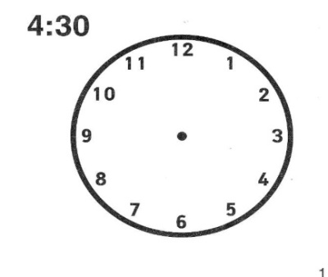
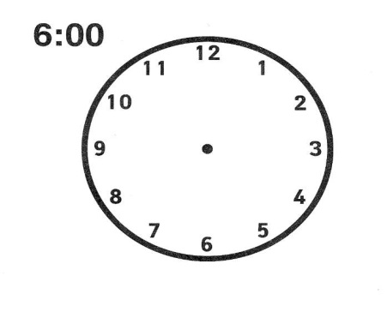
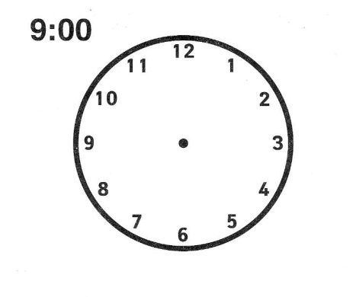
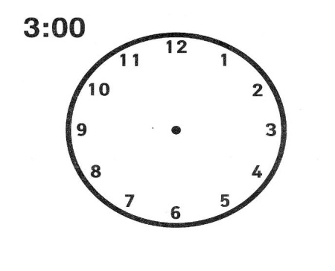
Занятие 6
Упражнение «ЧАСЫ»
Материалы: Лист бумаги с изображение циферблата часов без стрелок
Время: 10 минут
Инструкция: Нарисуйте на следующих часах стрелки, чтобы они показывали указанное время
Упражнение «СКОРОГОВОРКИ»
Материалы: не требуется
Время: 15 минут
Инструкция:
Белые бараны били в барабаны.
Как на горке, на пригорке
Стоят тридцать три Егорки
Наш Полкан попал в капкан.
На дворе трава,
На траве дрова.
У четырех черепашек четыре черепашонка.

Slide 11
Занятие 7
Упражнение: Аутотренинг «Путешествие»
Материалы: не требуются
Время: 35 минут
Инструкция: Все сидят в круге, Ведущий включает музыку.
«Закройте глаза, глубоко вдохните, почувствуйте свое тело, руки и ноги стали тяжелей, сейчас мы с вами совершим путешествие.
Представьте сейчас мы с вами плывем на корабле, большом белом судне. Солнце мягко касается вас, вам становится тепло, легкий ветерок обдувает ваше лицо. Вы видите море, как оно выглядит, рассмотрите как оно блестит. Мы плывем уже давно, и на горизонте появляется земля с маленьким городом. Мы сходим на сушу, у нас есть несколько часов чтобы погулять по этому городу. Вы идете в город, видите центральную площадь с фонтаном, чуть дальше расположился рынок, от туда слышится запах специй и выпечки, вы идете туда, проходя мимо ларьков. Замечаете узкую улочку спрятавшуюся между домов. Вы идете туда, одна из витрин привлекает вас, это старый антикварный магазин. Вы осматриваете полки, и ваше внимание привлекает один предмет, что это за предмет, рассмотрите его. Из магазинчика к вам выходит, продавец. Он предлагает вам зайти в магазин, рассмотрите обстановку в магазине. Продавец предлагает, вам посмотреть заинтересовавший вас предмет поближе. Вы берете этот предмет и тут вам открывается история этого предмета, вы видите как картинки пролетают перед вашими глазами. Вы видите прежнего хозяина этого предмета, и всю историю, которую хранил этот предмет. Продавец, предлагает подарить вам этот предмет. Согласитесь вы его забрать или нет, это решение принимаете вы. Вы смотрите на время, вам пора возвращаться на корабль. С этим предметом или без него вы возвращаетесь. Садитесь на корабль и отправляетесь в обратный путь. Вы снова возвращаетесь домой. Почувствуйте свое тело, глубоко вдохните, выдохните и откройте глаза. Как ваши ощущения?»
По кругу у каждого спросить, что это был за предмет, забрали ли они его, и как они думают, что обозначает этот предмет.

Slide 12
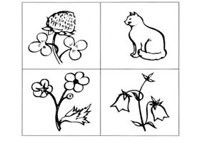
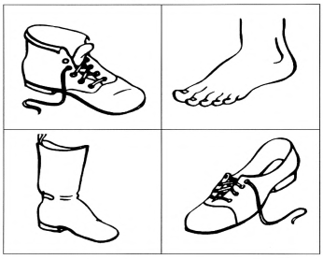
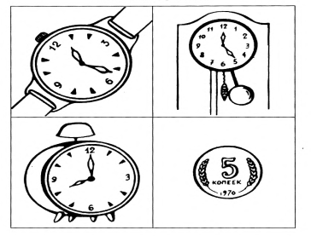
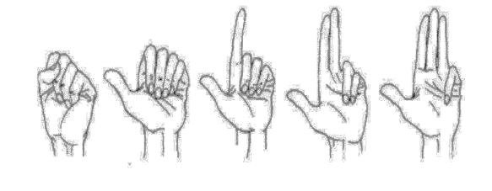
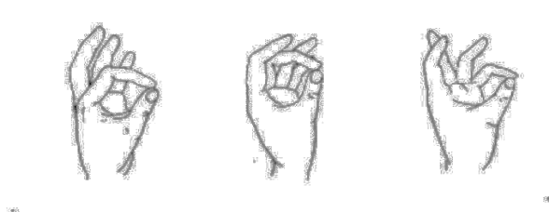
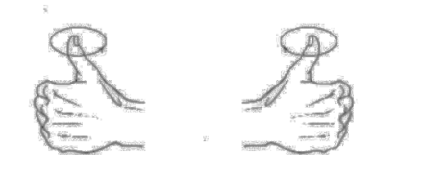
Занятие 8
Упражнение «ИСКЛЮЧЕНИЕ ПРЕДМЕТОВ»
Материалы: набор карточек, на каждой из которых нарисовано по четыре предмета.
Время: 20 минут
Инструкция: вот здесь на каждой карточке изображены 4 предмета. Три из них между собой сходны, их можно назвать одним названием, а четвертый к ним не подходит. Вы должны назвать предмет, который не подходит, и сказать, как можно назвать остальные три
Упражнение «БУКВЫ ПО АЛФАВИТУ»
Материалы: раздаточный материал – буквы
Время: 15 минут
Инструкция: просим участников группы разложить буквы по алфавиту
Пальчиковая гимнастика (10 м)

Slide 13
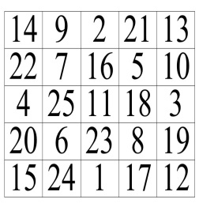
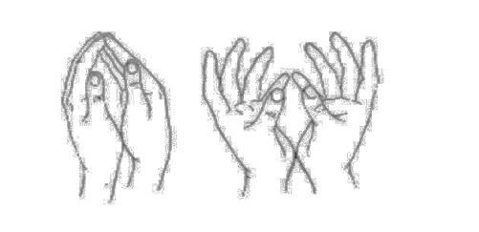
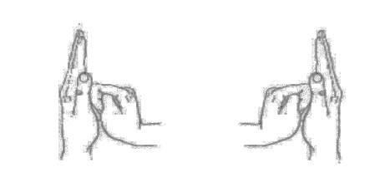
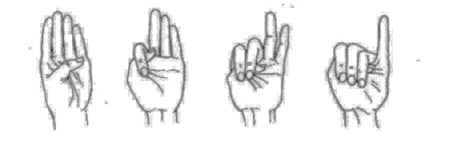
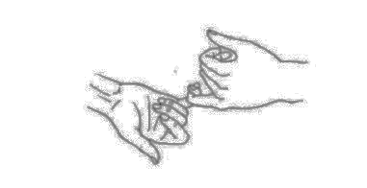
Занятие 9
Упражнение «ТАБЛИЦЫ ШУЛЬТЕ»
Материалы: пять таблиц размеров 20×20 см с написанными на них в
беспорядке числами от 1 до 25. на каждой из пяти таблиц
числа расположены по разному.
Время: 15 минут
Инструкция: вот на этой таблице числа от 1 до 25 расположены не по порядку. Вы должны будете найти и назвать вслух все числа по порядку от 1 до 25.
Упражнение «ПОСЛОВИЦЫ»
Материалы: не требуются
Время: 15 минут
Инструкция: Закончите известные русские пословицы и поговорки
1. Без труда _____________________
2. В тихом омуте _________________
3. Коней на переправе не __________
4. Седина в бороду _______________
5. Кто рано встает ________________
Пальчиковая гимнастика (10 минут)

Slide 14
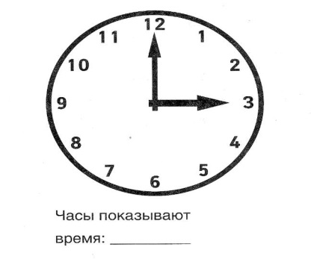
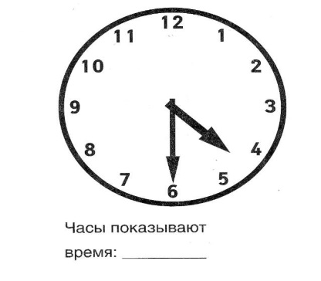
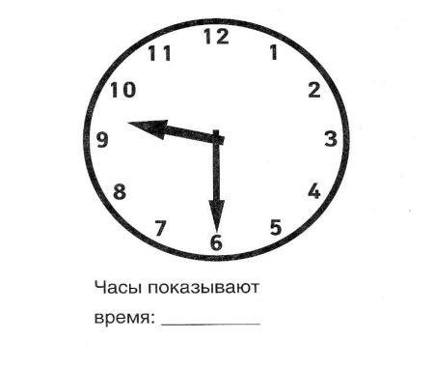
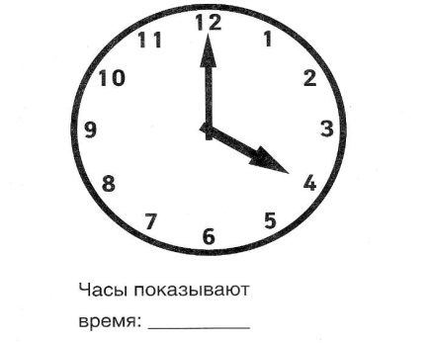
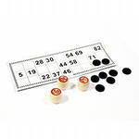
Занятие 10
Упражнение «ЧАСЫ»
Материалы: лист бумаги с изображенными часами
Время: 15 минут
Инструкция: покажите часы где указано время: 4:30, 15:00, 9:30, 16:00
Упражнение «ЦИФРОВОЕ ЛОТО»
Материалы: детское лото
Время: 20 минут
Инструкция: найдите на карточках цифры называемые на бочонках.

Slide 15
Принципы работы с дементными больными
Показания
С целью профилактики
Сосудистые заболевания головного мозга
Неврозы позднего возраста, включая психосоматическую патологию
Любые иные заболевания, сопровождающиеся снижением памяти, внимания, мышления
Постинсультные состояния
Деменция
Противопоказания
Неудовлетворительное общее состояние, обусловленное высокой температурой, интоксикацией, анемией, декомпенсацией, выраженным болевым синдромом и т.д.
Острые психозы
Психопатоподобные состояния
Отсутствие мотивации к занятиям

